Slide 1
The C# Programming Language
Структури та їх різновиди
Structures and their varieties

Slide 2

Структури / Structure
Поряд з класами та інтерфейсами існує ще один тип даних struct.
Структури представляють ще один спосіб створення власних типів даних в C #.
Більш того багато примітивних типів є структурами.
bool
byte
char
decimal
double
enum
float
int
long
sbyte
short
struct
uint
ulong
ushort

Slide 3
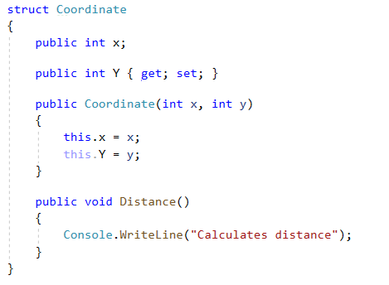

Структури / Structure
struct (або тип структури) - це value type (тип за значенням ), який може містити у собі усе те саме що і класи.
(Конструктори, статичний конструктор, константи, поля, методи, властивості, індексатори, оператори, події та вкладені типи)
Для того щоб вказати що ваш тип є структурою а не класом чи інтерфейсом, ви використовуєте ключове слово struct.

Slide 4
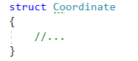

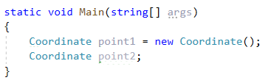
Структури / Structure
Об'єкт struct можна створити з оператором new або без нього, як і змінні примітивних типів.

Slide 5

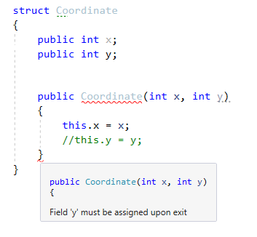
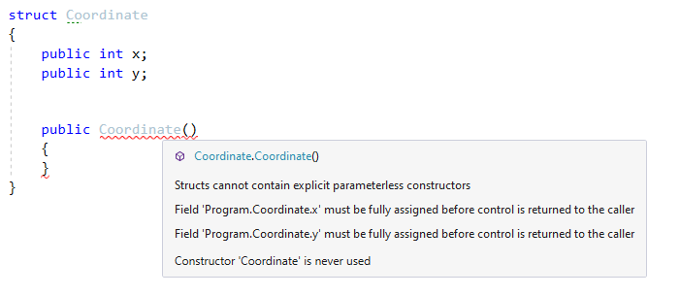
Конструктори / Constructors
При наявності користувацького конструктора (коструктора з параметрами), всі поля обовязково повинні бути у ньому проініціалізовані, інакше буде помилка.
Структурам забороняється мати конструктор без параметрів.

Slide 6
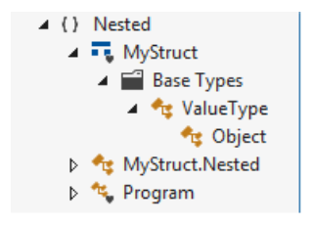

Структури наслідування / Struct Inheritance
Структури можуть реалізовувати інтерфейси, але вони не можуть наслідувати інші структури або класи, оскільки вже неявно наслідують абстрактний клас ValueType.
У C # можна наслідуватись тільки від одного класу і безліч інтерфейсів.
Від структур наслідуватись заборонено.

Slide 7
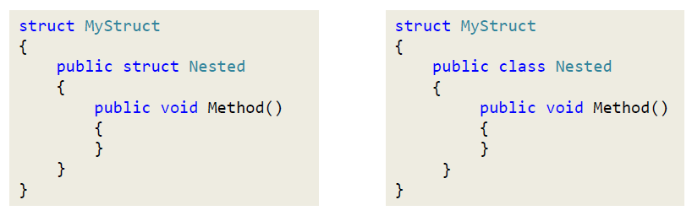


Вкладені структури та класи / Nested struct and class
Структури можуть містити у собі вкладені структури і класи.

Slide 8


Обмеження структур / Struct Limitations
Під час проектування структур ви маєте ті ж можливості, що і у класах, окрім наступних винятків:
Ви не можете оголосити конструктор без параметрів. Кожен тип структури вже має неявний конструктор без параметрів, який ініціалізує значення полів за замовчуванням типу.
Ви не можете ініціалізувати поле або властивість екземпляра при його оголошенні. Однак ви можете ініціалізувати поля static або const або статичну властивість при їх оголошенні.
Конструктор структури повинен ініціалізувати всі не статичні поля.
Тип структури не може наслідуватись від іншого класу або структури, і він не може бути базовим для класу або іншої структури. Однак тип структури може реалізовувати інтерфейси.

Slide 9


Поведінка структур / Structures behavior
Структури розміщуються в стек.
При копіюванні структур, створюється окрема копія об'єкта, яка живе «своїм життям».
При передачі структури як параметра передається копія усієї структури.
Структура знищується при виході за межі метода у якому вона оголошена.

Slide 10

Для чого нам взагалі потрібні структури ?

Slide 11




Для чого нам взагалі потрібні структури ?
Для того щоб програми працювали найшвидше та найефективніше.
Але не все так просто :)

Slide 12



Типи по значенню vs по поселанню / Value vs Reference types
У C# є два види типів: по посиланню "reference types" та по значенню "value types".
Змінні типів по посиланню зберігають у собі посилання на дані, і передають адресу кожен раз, як до них звертаються.
Змінні типів по значенню безпосередньо містять дані, і передають копію даних кожен раз, як до них звертаються.
З типами по посиланню дві змінні можуть посилатися на один і той же об’єкт; отже, операції з однією змінною можуть впливати на об'єкт, на який посилається інша змінна.
У типах по значенню кожна змінна має власну копію даних; отже операції з однією змінною не можуть впливати на іншу (за винятком модифікатора ref чи out).

Slide 13


Типи по значенню vs по поселанню / Value vs Reference types
До типів по значенню належать структури та перерахування (enum).
До типів по посиланню належать класи, інтерфейси, масиви, делегати.
Типи по значенню
Типи по поселанню
bool
byte
char
decimal
double
enum
float
enum
int
long
sbyte
short
struct
uint
ulong
ushort
Будь яка структура яку ви створите
dynamic
object
string
Array
Будь який клас, масив чи інтерфейс який ви створите

Slide 14

Приклад / Example

Slide 15
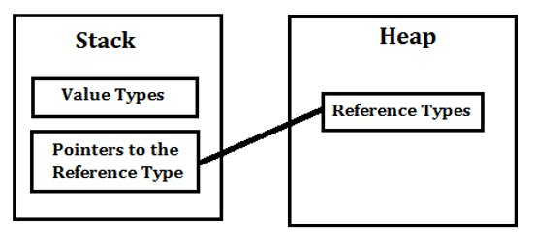


Де мешкають різні типи даних?
Типи по значенню зберігаються у стеку (Stack), по поселанню зберігаються у кучі (Heap).

Slide 16
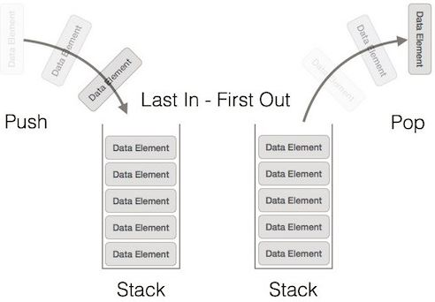

Стек / Stack
Стек - це спеціальна область пам’яті комп’ютера, типу Last In First Out (LIFO), яка значно менша за кучу, та яка зберігає тимчасові змінні, створені методом. Дані із цієї памяті є доступні лише під час виконання метода і лише для того метода у якому вони були оголошені.
Стек - це пам’ять тимчасового зберігання. Дані зберігаються під час виконання метода. Коли метод буде виконано, уся пам’ять, яка була заповнена під час його роботи, буде автоматично стерта.
C # використовує стек для зберігання:
змінних value types, які є локальними для методу
адрес на пам'ять, що посилаються на reference type
деяку інформацію про метод, який виконується

Slide 17
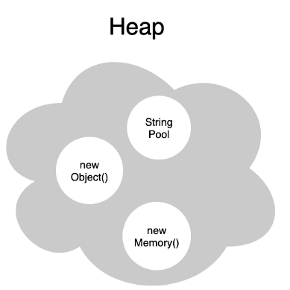
Куча / Heap
Куча - це спеціальна область пам’яті комп’ютера, яка значно більша за стек, та яка зберігає глобальні дані. Дані із цієї памяті є доступні для усіх методів, і життя цих даних не залежить від завершення будь якого метода.
Куча - це пам’ять тривалого зберігання. Дані зберігаються під час виконання програми. Коли програма усвідомить, що Куча максимально заповнена, вона автоматично почистить усю пам'ять, яка більше ніким не використовуєтся.
C # використовує Кучу для зберігання:
reference types
value types які задовільняють наступні умови: - value type є частиною класу - value type є boxed - value type є у масиві - value type є статичними

Slide 18

Як усе працює?

Slide 19
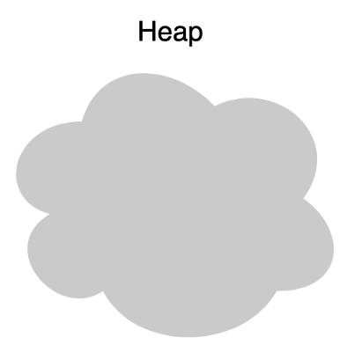
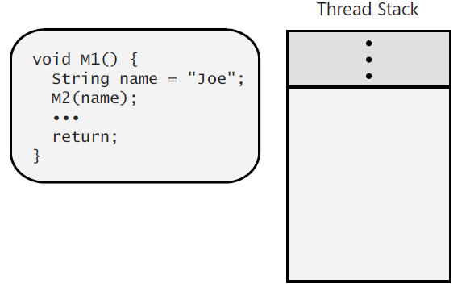

Slide 20
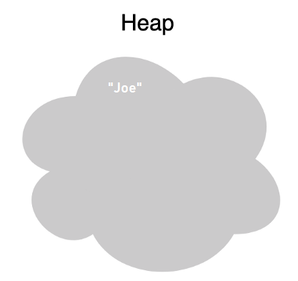
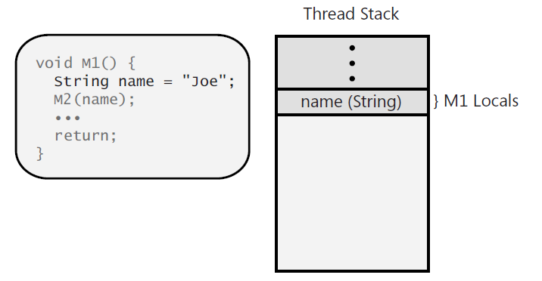

Slide 21
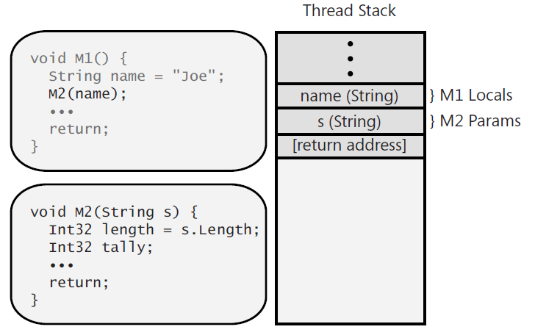

Slide 22
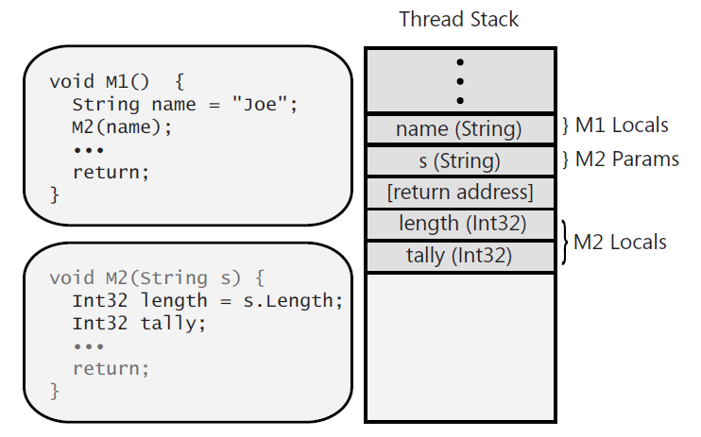

Slide 25

Тепер щось чучуть складніше

Slide 26
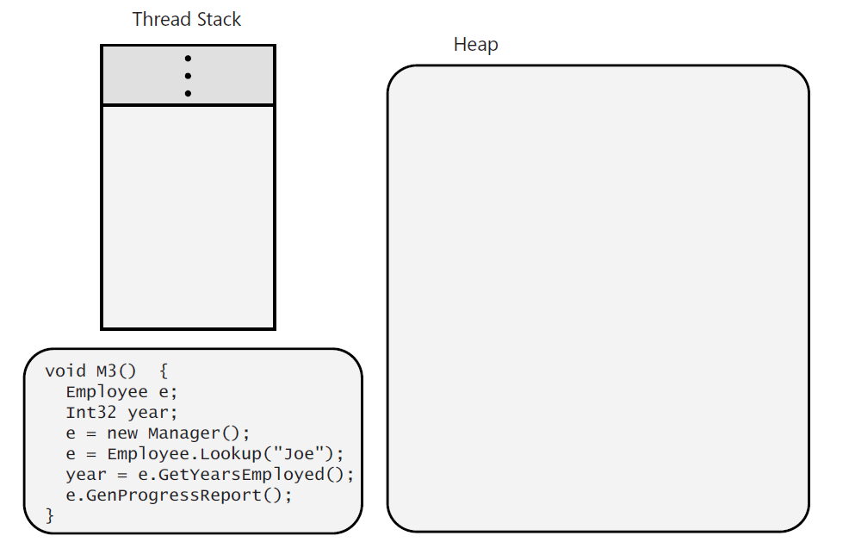
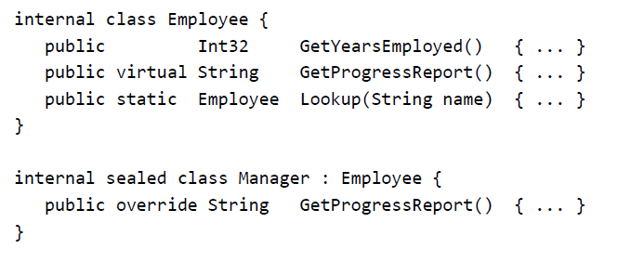
Як усе працює насправді у кучі?

Slide 27
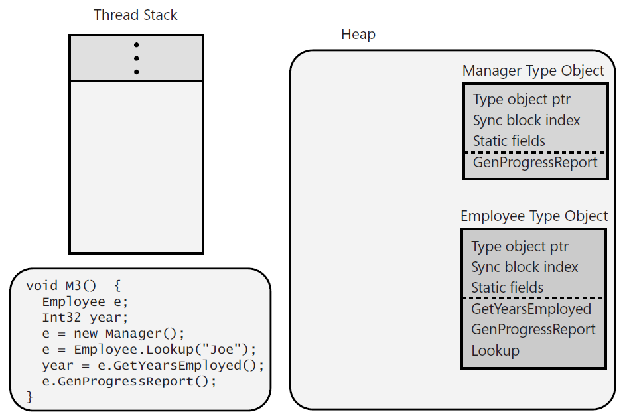

Slide 28
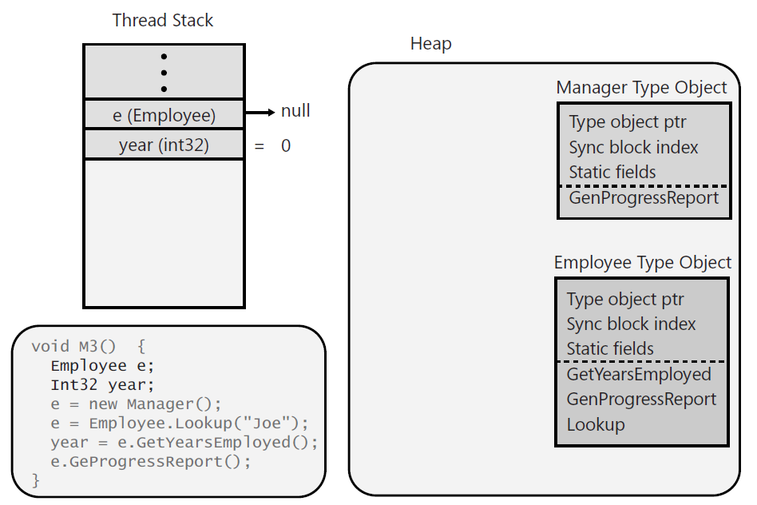

Slide 29
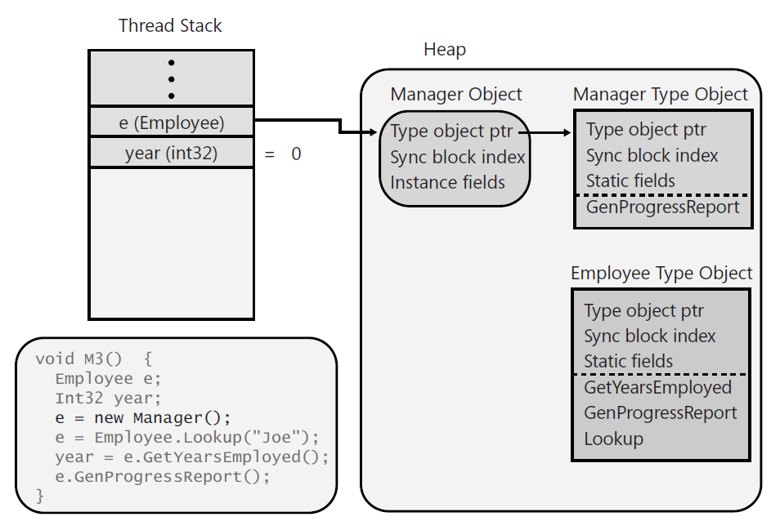

Slide 30
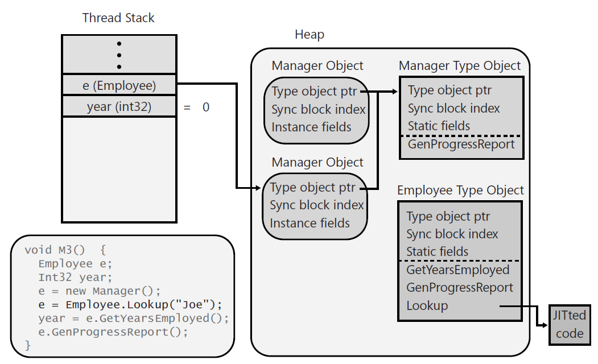

Slide 31
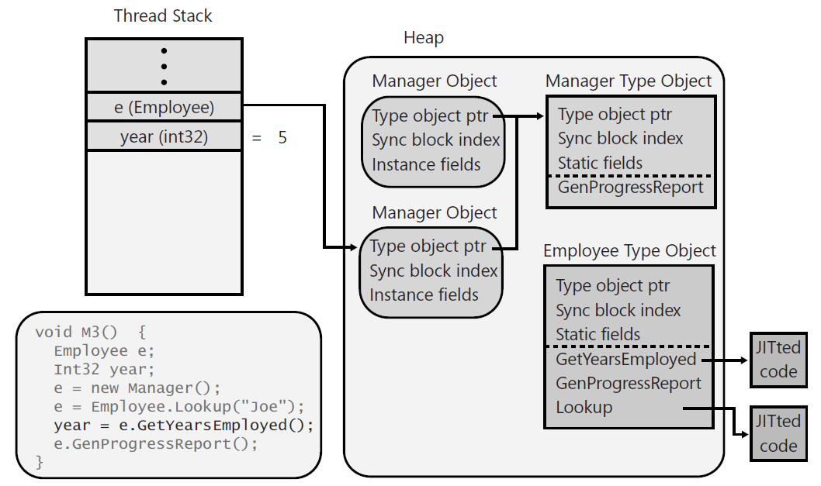

Slide 32
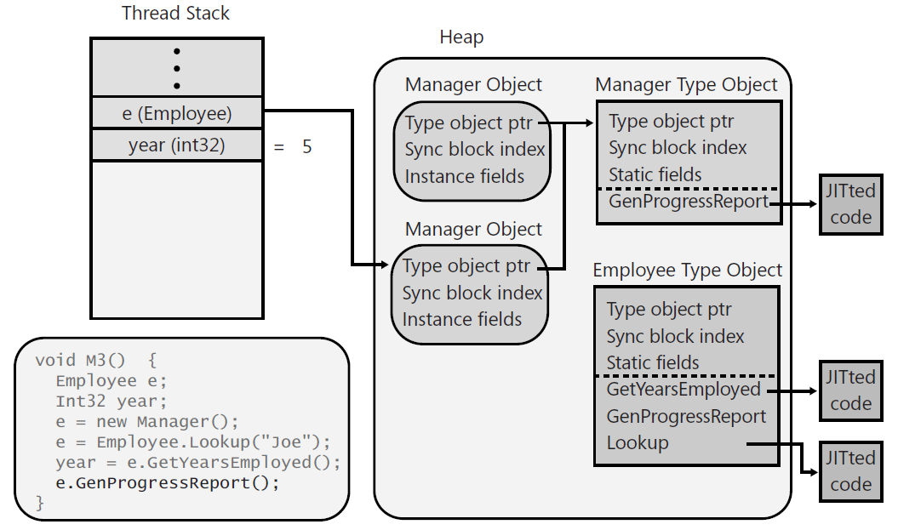

Slide 33


Slide 34


Slide 35


Вибір між класом та структурою / Choosing Between Class and Struct
Одне з основних рішень під час створення вашої програми, з якими стикається кожен програміст, полягає в тому, чи слід проектувати тип, як клас (reference type), чи як структуру (value type). Добре розуміння відмінностей у поведінці reference type та value type є вирішальним для прийняття такого рішення.
Перша різниця між reference type та value type, полягає в тому, що reference type мешкають у кучі та автоматично очищуються програмою, лише тоді, як куча забита, тоді як value type мешкають, або в стеку, або вбудовані в інших reference type обєктах, і видаляються, коли метод завершив своє виконання або коли видаляється reference type обєкт. Отже, створення та видалення value типів загалом дешевші за рстворення та видалення reference типів.
Далі масиви reference типів, елементи такого масиву є лише посиланнями на екземпляри reference типу, що знаходяться в кучі. Елементи масиву value типів є фактичними екземплярами value типу. Отже, створення та видалення масивів value типів набагато дешевші, ніж створення та видалення масивів reference типів.
Наступна різниця пов'язана з використанням пам'яті. Value типи поміщаються у reference типи, що називається Boxing, при переході до reference типу або одного з інтерфейсів, які вони реалізують. Вони виконують UnBoxing, коли повертаються до value типу. Оскільки після Boxing - це об’єкти, які мешкають у кучі та очищуються автоматично програмою, занадто велика кількість Boxing та UnBoxing може негативно позначитися на роботі кучі, збирачу сміття та, зрештою, на роботі програми. На відміну від reference типів, де такий Boxing не відбувається.
Далі, присвоєння reference типів у будь які змінні, копіюють адресу, тоді як присвоєння value типів копіюють все значення. Тому присвоєння великих reference типів дешевше, ніж присвоєння великих value типів.
Нарешті, reference типи передаються за посиланням, тоді як value типи передаються за значенням. Зміни в екземплярі reference типу впливають на всі посилання, які вказують на екземпляр. Екземпляри value типів копіюються, коли вони передаються за значенням. Коли екземпляр value типів змінюється, це, звичайно, не впливає на жодну з його копій. Оскільки копії не створюються явно користувачем, а неявно створюються, коли передаються аргументи або повертаються значення, як результат виконання методу, value типи, які можна змінити, можуть заплутати багатьох програмістів. Отже, value типи повинні бути незмінними.

Slide 36


Вибір між класом та структурою / Choosing Between Class and Struct
Як правило, більшість типів у фреймворку мають бути класами. Однак існують ситуації, коли характеристики value типу роблять більш доцільним використання структур.
✔️ Розглядайте, використання структур замість класів, якщо екземпляри типу малі та довго не живуть, або зазвичай вбудовані в інші об’єкти.
❌ Уникайте використання структур, якщо тип не має усіх перелічених нижче характеристик:
Він логічно представляє одне значення, подібне до примітивних типів (int, double тощо).
Він має розмір екземпляра менше 16 байт.
Він незмінний.
Не доведеться часто виконувати Boxing i UnBoxing.
У всіх інших випадках слід визначити типи як класи.

Slide 37

Приклади / Examples

Slide 38
Tasks
Task1
Використовуючи Visual Studio, створіть проект за шаблоном Console Application, назвіть його Lesson015_Task1.
Створіть структуру Car із приватними полями string colour, string brand, int maxSpeed з властивостями, які будуть для читання, і з set методом, який буде виконувати перевірку перед занесенням даних, colour повинен бути білий, чорний, червоний; brand повинен бути BMW, Mercedez, або Mazda, maxSpeed повинна бути не більше ніж 250 км/год. Створіть конструктор з параметрами який буде використовувати set методи для ініціалізації полів. Перевизначте метод ToString базового типу object, який буде повертати гарно відформатовану інформацію. Створіть статичний клас Painter із методами void Paint(Car car, string colour), який міняє колір. Виведіть інформацію про машину до і після пофарбування. Зробіть висновки і напішіть програму коректно.
Task2
Використовуючи Visual Studio, створіть проект за шаблоном Console Application, назвіть його Lesson015_Task2.
Створіть клас PointClass і структуру PointStruct з автореалізованими властивостями int X, int У. Створіть статисний клас PerformanceTest із методами MeasureTestPointClass і MeasureTestPointStruct які прймають (int length), які створюють масив із довжиною length, і відповідно заповнюють його елементами. Перевірте ефективність виконання цих методів, передаючи у параметр 1 000 000

